Slide 1

Anatomija moderne web aplikacije
Dan 8 (od 8)

Slide 2
Sadržaj sesije
Movie Search AngularJS App

Slide 3
Opis aplikacije
Search interface (kao Google.com)
Rezultati na posebnoj strani (AngularJS rutiranje)
Svaki pogodak treba prikazati zajedno sa slikom

Slide 4
AngularJS specifikacija za App
SPA koncept
Rutiranje
Kontroleri
Servisi
Pages

Slide 5
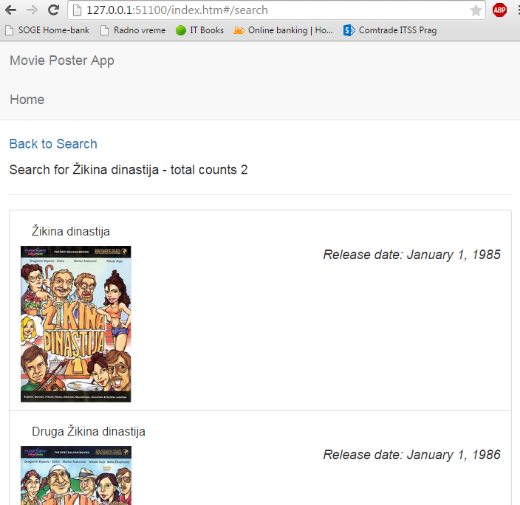
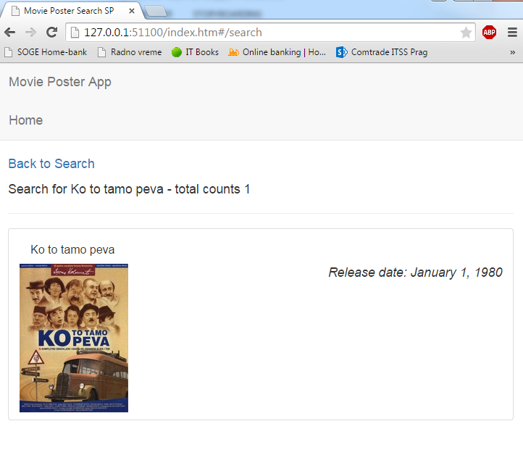
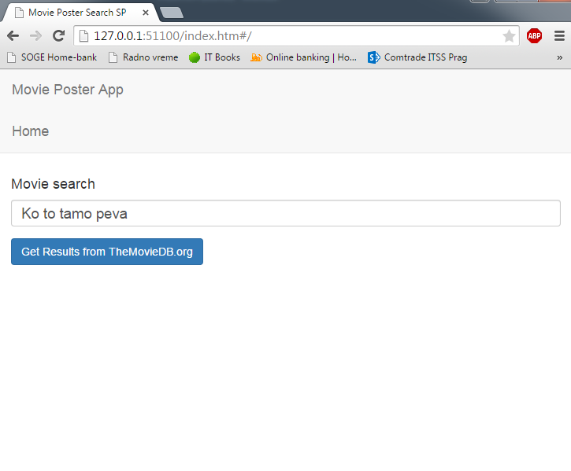
Screenshots

Slide 6
TheMovieDB.org API
Za rad kod kuće potrebno je napraviti account na:
https://www.themoviedb.org/account/signup
Dobićete GUID kao autentikacioni mehanizam
Svaki request treba da sadrži vaš GUID
Za potrebe DEMO-a koristićemo: f2c99cf74ese4c4214605f5ac1bc00fc6

Slide 7
Kreiranje aplikacije
index.html
app.js
Folder Pages
home.htm
moviePanel.htm

Slide 8
Hvala na pažnji!
Bilo mi je zadovoljstvo predavati vam i družiti se sa vama!

